Slide 1
8장. 자바스크립트 프로그래밍기초
HTML5 웹 프로그래밍 입문 (개정판)

Slide 2
목차
8.1 자바스크립트 시작하기
8.2 자바스크립트 기본 문법
8.3 자바스크립트 제어문 및 반복문
8.4 자바스크립트 함수
소스코드 실행 사이트
주소 : http://webclass.me/html5_2e
폴더 ch02/ ~ ch13/에 각 장의 예제가 있어서 실행결과 확인 및 소스보기가 가능합니다.

Slide 3
8.1 자바스크립트 시작하기
8.1.1 자바스크립트 개요와 특징
8.1.2 자바스크립트 작성하기
8.1.3 자바스크립트 실행 및 디버깅

Slide 4
자바스크립트 개요
개요 및 특징
동적인 웹 문서 제작과 웹 응용프로그램 개발을 위한 사용자 인터페이스 개발을 위해서 필수적으로 사용됨
자바 애플릿, CGI 스크립트 대체 가능
C/C++이나 자바 언어 등에 비해서 작성 및 실행이 매우 간편함
인터프리터 (interpreter) 방식
자바스크립트 연혁
라이브스크립트라는 이름으로 넷스케이프사에서 개발 시작
1995년에 썬 (Sun, 현재 오라클)사와의 공동 개발로 자바스크립트 (JavaScript)라는 이름을 가지게 됨
현재는 ECMA(European Computer Manufacturers Association)에서 ECMA-262 혹은 ISO 16262로 표준 제정
따라서, ECMAScript라고도 불리움

Slide 5
객체 기반의 자바스크립트
자바 언어의 영향을 받아서 문법적으로 비슷한 형태를 가지는 공통점이 있으나 자바 언어와는 다음과 같이 차이점을 가진다
 | 자바스크립트 | 자바 언어
실행 방식 | 웹 브라우저에서 바로 자바스크립트 코드를 해석하고 바로 실행 (스크립트/인터프리터 기반 언어) | 자바 프로그램을 컴파일 후 변환된 object code를 자바가상머신에서 실행하는 방식 (컴파일 기반 언어)
성격 | 객체기반(object-based) | 객체지향(object-oriented)
작성 형태 | HTML 파일 내에 포함되어 작성됨 | 별도의 자바 프로그램 파일로 작성
변수형 선언 및 타입 검사 | 변수의 선언이 따로 필요 없으며 타입 검사도 매우 느슨함 | 변수의 선언이 필요하며 변수 타입의 검사가 매우 엄격함

Slide 6
자바스크립트 작성하기
자바스크립트 코드는 HTML 파일 없이 웹브라우저에서 독립적으로 실행 될 수 없음
반드시 HTML 파일 내에 포함되어 있어야 한다
HTML 파일 내에 포함 시키는 두가지 방식
웹문서 내장 방식
외부 파일 참조 방식

Slide 7
웹문서 내장 방식
자바스크립트 포함의 시작을 알리는 <script> 태그
1 2 3 4 5 6 7 8 9 | <!-- HTML documents... --> .... <script type = "text/javascript"> <!-- // 자바스크립트 코드 // --> </script> .... <!-- HTML documents... -->
실제 자바스크립트 코드들이 위치하는 곳
자바스크립트 포함의 끝을 알리는 클로징 태그

Slide 8
외부 파일 참조 방식
<script> 태그의 src 속성의 값으로 자바스크립트 파일의 경로를 지정
자바스크립트 파일의 URL 경로 지정 가능
<script> 요소의 src 속성의 값으로 실제 자바스크립트 파일의 경로를 지정할 수 있다.
1 2 3 4 5 6 | <!-- HTML documents... --> .... <script type="text/javascript" src="myscript.js"> </script> .... <!-- HTML documents... -->
<script> 요소의 src 속성의 값으로 자바스크립트 파일이 위치한 URL 경로를 지정할 수도 있다.
1 2 3 4 5 6 7 | <!-- HTML documents... --> .... <script type="text/javascript" src="http://webclass.me/html5/javascript_example.js"> </script> .... <!-- HTML documents... -->

Slide 9
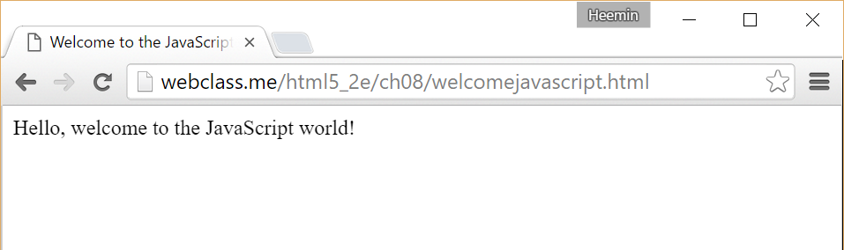
간단한 자바스크립트 예제
1 2 3 4 5 6 7 8 9 10 11 12 13 14 15 16 | <!DOCTYPE html> <!-- hello.html 간단한 인사말을 화면에 표시하는 HTML/자바스크립트 기본 예제 --> <html> <head> <title> Welcome to the JavaScript </title> </head> <body> <script type="text/javascript"> <!-- document.write("Hello, welcome to the JavaScript world!"); // --> </script> </body> </html>
웹브라우저에서 보여지는 문서상에 Hello, welcome to the JavaScript world!라는 문구를 출력하는 명령문
“Hello, welcome to the JavaScript world!”라는 문구를 출력

Slide 10
자바스크립트 실행 및 디버깅
HTML 파일 내에 자바스크립트 코드가 있다면 웹 브라우저가 자체 인터프리터를 이용해 그 스크립트 코드를 해석하고 실행
자바스크립트를 실행하는 동안 오류가 발생하더라도 치명적 오류가 아니라면 기본적으로 웹 브라우저는 그 오류를 무시하고 진행
개발 단계에서는 자바스크립트 실행시 발생한 오류를 개발자가 확인하고 수정하는 것이 바람직

Slide 11
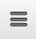
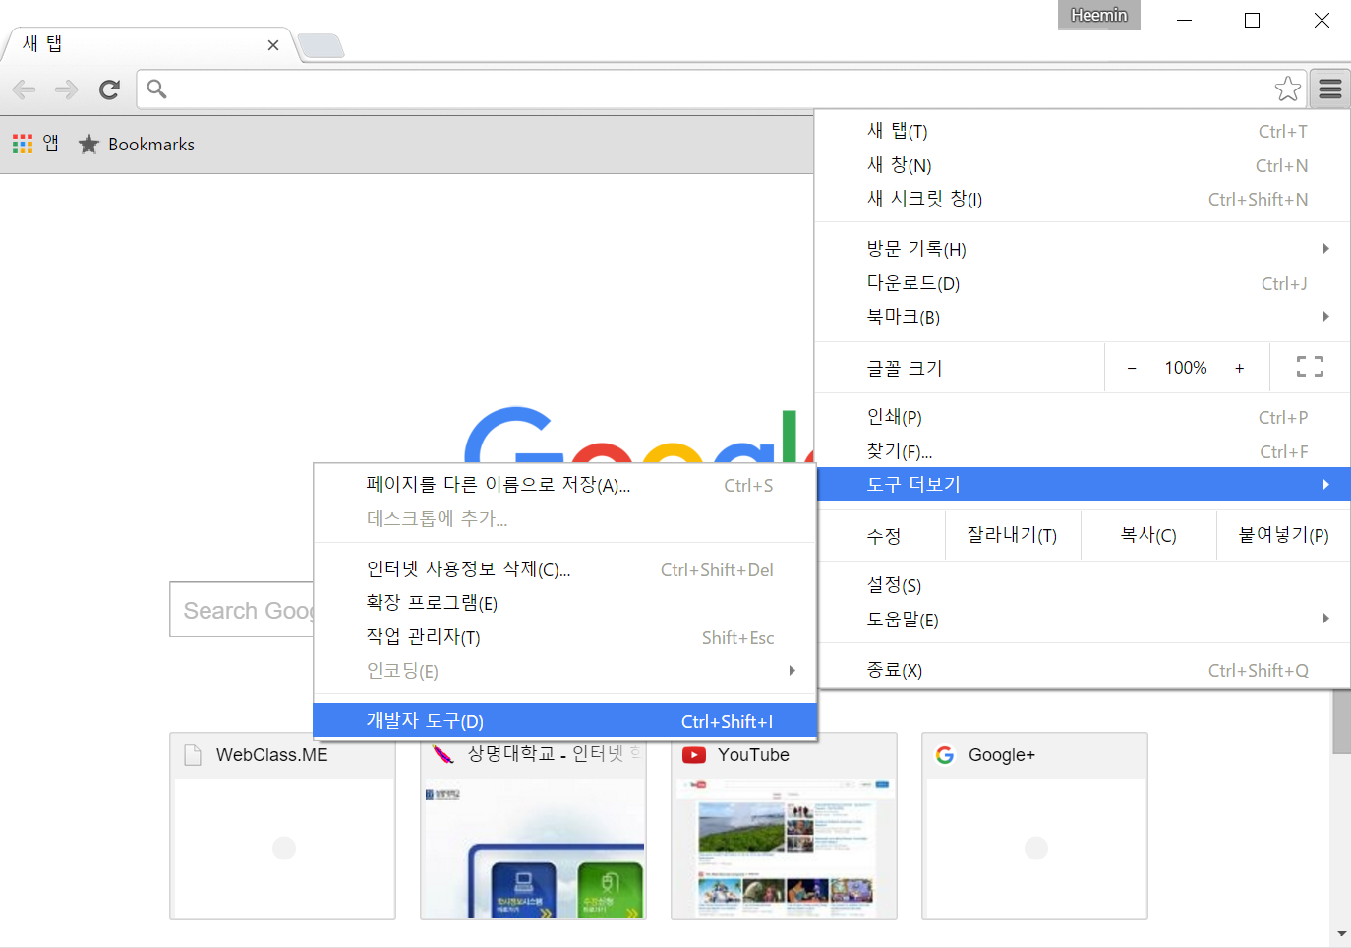
자바스크립트 오류 확인
[Chrome 설정 및 관리] 버튼( )을 누른 후 [도구 더보기] → [개발자 도구] → [콘솔]을 실행

Slide 12
8.2 자바스크립트 기본 문법
8.2.1 자바스크립트 기본 변수
8.2.2 기본 연산자와 변수 형변환
8.2.3 화면 출력 및 키보드 입력

Slide 13
자바스크립트 기본 변수
기본 변수 타입
대부분의 경우 자바스크립트 변수는 사용전에 미리 선언할 필요가 없음
타입도 지정할 필요가 없다
내부적인 변수의 다섯가지 기본 형식
숫자의 표현 형태
정수든 실수든 관계없이 내부적으로 숫자는 모두 실수로 저장됨
Number, String, Boolean, Undefined, Null
125 1.25 0.125 .125 125. 12.e5 1.2e-5 12E5 12e5 .12e5

Slide 14
자바스크립트 기본 변수 타입
기본 변수 타입 | 변수 값 | 비고
Number | 정수, 실수 등 숫자 값을 가짐 | 숫자 (Number)와 문자열 (String) 타입간에는 숫자 값에 대해 자동 형변환을 제공한다.
String | 연속된 글자들로 이루어진 문자열 (공백도 가능함). 문자열의 시작과 끝은 작은 따옴표 (') 혹은 겹따옴표 (")로 지정
Boolean | true 혹은 false | 조건식에서 사용
Undefined | undefined 만 가능
Null | null 만 가능
자바스크립트 변수형은 typeof() 연산자를 이용해서 확인 가능
typeof(123) → "Number"를 반환
typeof("123") → "String"을 반환

Slide 15
자바스크립트 변수 선언
변수를 사전에 선언 없이 사용하는 것이 가능
전역 변수로 사용할때는 미리 선언되어 있어야 함
변수 타입을 고려하지 않고 선언해서 사용하면 되므로 편리
별도의 변수 타입이 없으며 var 타입 한가지만 제공됨
대신, 변수에 실제로 어떤 값이 저장될 때 그 값에 따라 내부적으로 변수 타입이 정해진다
변수의 선언 방식
대소문자를 구분함
var 변수명; 혹은 var 변수명 = 변수값;

Slide 16
자바스크립트 변수 선언 예제
문자열, 정수, 실수 등 모든 변수 타입에 대해 var로선언한다.
var index, name = "모바일 웹"; var start = 0, end = 100.0; var message, condition, sender, receiver; var a = "3"; var b = 2; c = b + 3 + a; // c값은 “53”이 됨, 더하기 후 문자열 붙히기 연산 d = a + b; // d값은 "3"+"2"="32", 문자열연산(Concatenation)
연산의 우선순위에서 b+3이 우선
연산의 우선순위에서 a가 우선하므로 b의 값 즉 숫자 2을 문자열 "2"으로 변환한 후 a의 값 "3"과 문자열 붙이기 연산 수행
모든 변수 타입에 대해 var 타입으로만 선언
문자열, 정수, 실수 등

Slide 17
자바스크립트 기본 연산자
종류 | 연산자 | 설명 | 비고
사칙연산 | + - * / % | 더하기, 빼기, 곱하기, 나누기, 나머지 | - 내부적으로 실수 값으로 변환 후 처리 - 자바 언어와 동일한 연산 우선순위
대입 연산자 | += -= *= /= %= | 왼편 변수에 우측 값을 연산 후 왼편 변수에 대입
증감 연산자 | ++ -- | 기존 변수 값에 +1 혹은 -1 연산 수행
논리연산자 | > < >= <= | 왼편의 값이 크다, 작다 왼편의 값이 크거나 같다, 작거나 같다 | 결과값이 true 혹은 false이다.
 | == != === !== | 양편이 같다, 다르다 (값만 비교) 양편의 같다, 다르다 (값과 타입 모두 비교)
 | ! | | && | 논리부정 (NOT), 논리합 (OR), 논리곱 (AND) 연산

Slide 18
자바스크립트 문자열 붙이기 연산
문자열 붙이기 (Concatenation) 연산
‘+’ 연산자를 이용해서 두 문자열을 붙임
var first_name = "Steve";
var last_name = "Jobs";
var full_name1 = first_name + " " + last_name;
// full_name1: "Steve Jobs"
var full_name2 = last_name + ", " + first_name;
// full_name2: 'Jobs, Steve'

Slide 19
변수 형변환 (type conversion)
문자열 타입 → 숫자 타입
문자열 변수를 parseInt() 혹은 parseFloat() 함수에 입력
숫자 타입 → 문자열타입
숫자 형 변수에 toString() 메소드를 이용
NOTE: 메소드(Method): 객체에 미리 정의되어 포함되어 있는 함수

Slide 20
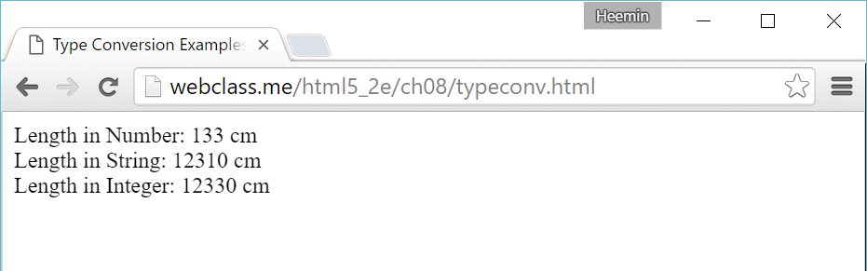
변수 형변환 예제
length의 값을 toString()이라는 메소드를 이용해서 문자열 형태로 변환한다. 숫자 10을 문자열 "10"으로 변환 후 문자열 붙이기 연산이 수행되어 결과 값은 문자열 "12310"이 된다.
var length = 123, length_num, length_str; length_num = length + 10; length_str = length.toString() + 10; document.write("Length in Number: " + length_num + " cm" + "<br />"); document.write("Length in String: " + length_str + " cm" + "<br />"); var num = parseInt(length_str) + 20; document.write("Length in Integer: " + num + " cm");
parseInt() 함수는 문자열을 숫자로 변환하므로 문자열 "12310"을 숫자 12310으로 변환하다. 다시 숫자 20과 더해지므로 결과값은 숫자 12330이 된다.

Slide 21
화면 출력
document.write()라는 화면 출력 명령어
document.write()라는 명령어는 HTML 문서에 콘텐츠 추가
콘텐츠가 삽입된 HTML 문서의 내용이 화면에 출력
HTML 태그를 추가할 경우에는 그 태그도 해석되어 화면에 출력
HTML 문서는 Document라는 객체로 모델링 되어 있다
document라는 이름으로 접근
Document 객체의 write() 메소드

Slide 22
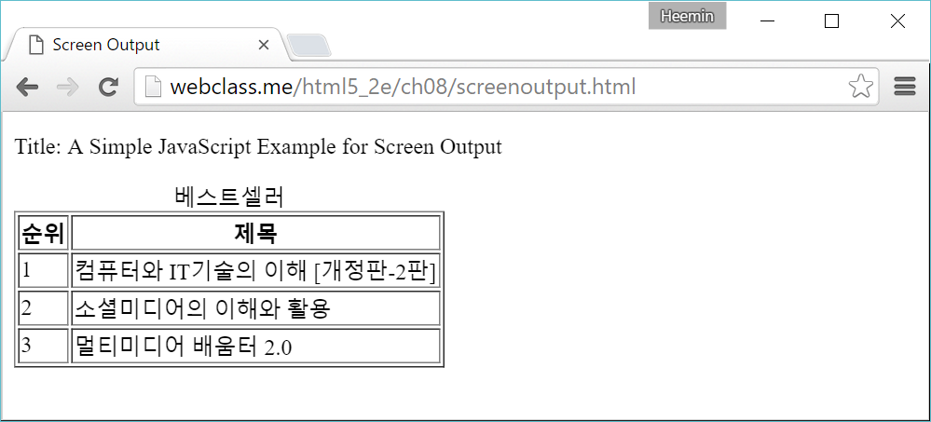
화면 출력 예제
document.write() 메소드로 삽입된 문자열은 모두 HTML 문서 안에 삽입되어 일반 HTML 문서처럼 해석된다. 위의 예제처럼 테이블을 만들기 위한 태그들 (예: <th>, <td> 등)을 사용하여 HTML 문서를 만들어 낼 수 있다.
var title1 = "멀티미디어 배움터2.0"; var title2 = "모바일 멀티미디어"; var title3 = "자바입문: 이론과 실습"; document.write("<caption> 베스트셀러 </caption>"); document.write("<tr>"); document.write("<th> 순위 </th>"); document.write("<th> 제목 </th>"); document.write("</tr>"); document.write("<tr> <td> 1 </td> <td> " + title1 + " </td> </tr>"); document.write("<tr> <td> 2 </td> <td> " + title2 + " </td> </tr>"); document.write("<tr> <td> 3 </td> <td> " + title3 + " </td> </tr>");

Slide 23
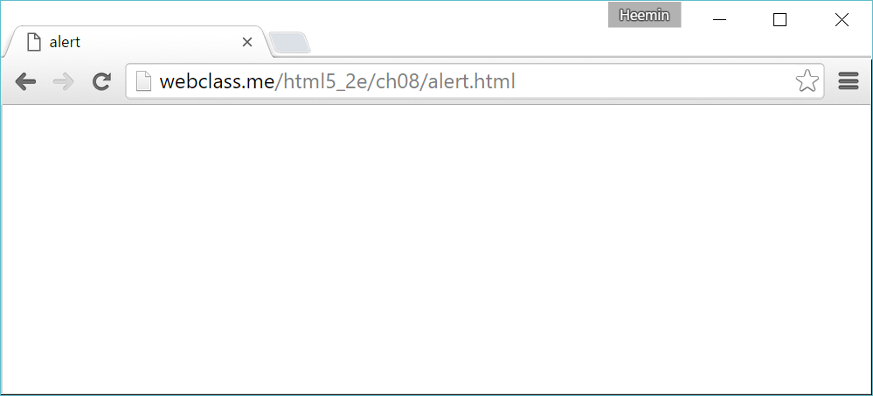
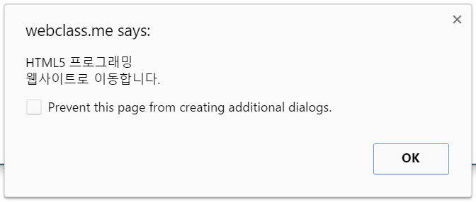
대화상자로 메시지 출력
대화상자(dialog box)를 만들어 화면에 메시지를 출력하거나 키보드로부터 입력을 받을 수 있는 세가지 방법
alert() 명령어
사용자에게 경고사항이나 메시지를 전달
"확인" 버튼을 클릭하지 않으면 다음 자바스크립트 문장이 실행되지 않음
alert("HTML5 프로그래밍 \n웹사이트로 이동합니다.");

Slide 24
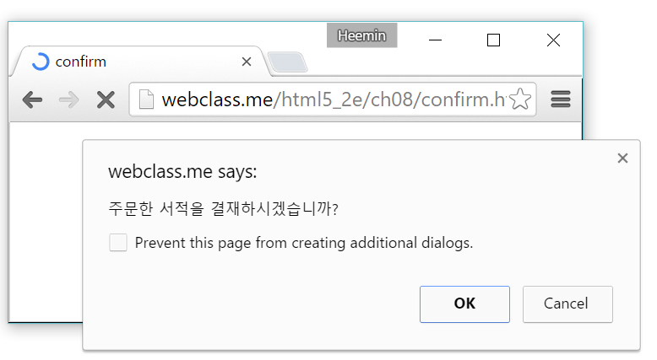
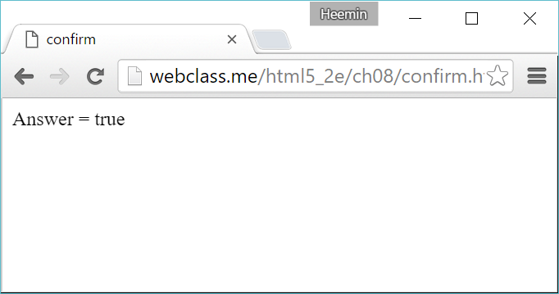

확인 입력 받기
confirm() 명령어
사용자에게 Yes/No 선택을 입력받기 위해 사용하는 방식
대화상자 내에 메시지를 표시하고 “확인”과 “취소” 버튼 표시
버튼을 클릭할 때까지 실행을 대기
확인 버튼을 누르면 true, 취소 버튼을 누르면 false를 반환
var answer = confirm("주문한 서적을 결재하시겠습니까?"); document.write("Answer = " + answer + "<br/>");

Slide 25
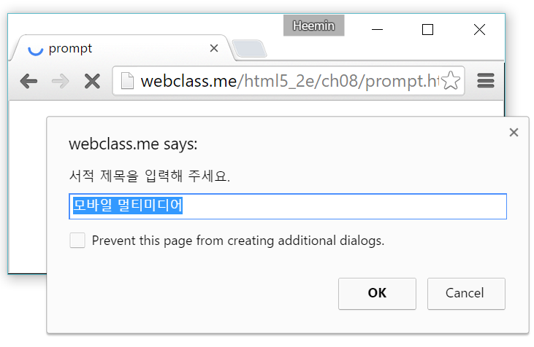
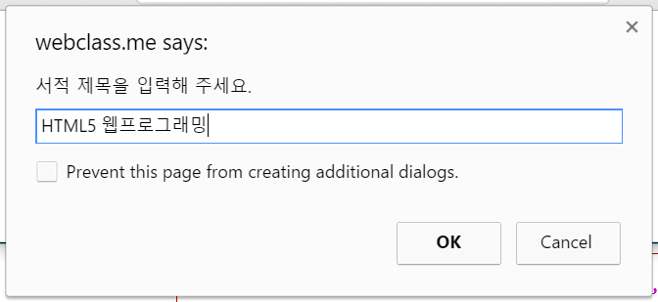
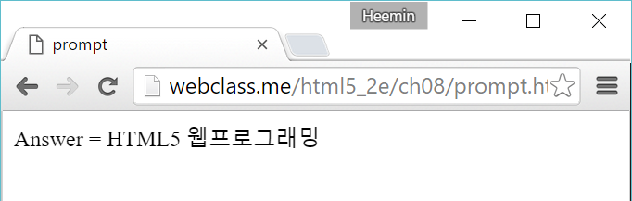
키보드로부터 문자열 입력 받기
prompt() 명령어
사용자로부터 키보드를 통해 문자열을 입력 받는다
대화상자 내에 메시지와 초기입력값이 입력 상자와 함께 표시됨
“확인”을 누르면 입력된 문자열, “취소”를 누르면 null을 반환
var answer = prompt("서적 제목을 입력해 주세요.", "모바일 멀티미디어"); document.write("Answer = " + answer + "<br/>");
사용자입력값
초기입력값

Slide 26
prompt()의 리턴값
prompt()는 항상 문자열 형식을 리턴
사용자가 prompt 창에 숫자를 입력하더라도 "1", "2", "3"과 같이 문자열과 비교하는 이유는 prompt()가 리턴하는 값이 문자열 형식이기 때문

Slide 27
8.3 자바스크립트 제어문 및 반복문
8.3.1 자바스크립트 제어문
8.3.2 자바스크립트 반복문

Slide 28
자바스크립트 제어문
제어문으로 if 문과 switch 문을 제공
자바스크립트 제어문 | 문법 및 사용 형식 | 비고
if-then-else | if (조건식) { // 조건식의 값이 true일 때 실행될 문장 } else { // 조건식의 값이 false일 때 실행될 문장 } | 실행될 문장이 한 개인 경우에는 { }를 생략할 수 있다.
switch | switch (expression) { case value_1: // expression값이 value_1일 때 실행될 문장 break; case value_2: // expression값이 value_2일 때 실행될 문장 break; case value_3: // expression값이 value_3일 때 실행될 문장 break; ... default: // case문에서 찾을 수 없을 때 실행될 문장 } | C/C++, 자바 언어와는 달리 (expression)에 정수형 이외의 타입도 사용할 수 있다. 예를 들면 문자열 형식의 값을 사용할 수도 있다.

Slide 29
if-else 문
document.write("<caption> 책 주문 입력 내용 </caption>"); document.write("<tr>"); document.write("<th> 제목 </th>"); document.write("</tr>"); var book1 = "1: 컴퓨터와 IT기술의 이해 [개정판-2판]"; var book2 = "2: 소셜미디어의 이해와 활용"; var book3 = "3: 멀티미디어 배움터 2.0";9 var book_list = book1 + "\n" + book2 + "\n" + book3; var choice = prompt("책 번호를 입력하세요...\n" + book_list, "1"); if (choice == "1") title = book1; else if (choice == "2") title = book2; else if (choice == "3") title = book3; else { alert("리스트에 없는 책을 선택하셨습니다."); title = ""; } document.write("<tr>"); document.write("<td>" + title + "</td>"); document.write("</tr>");

Slide 30
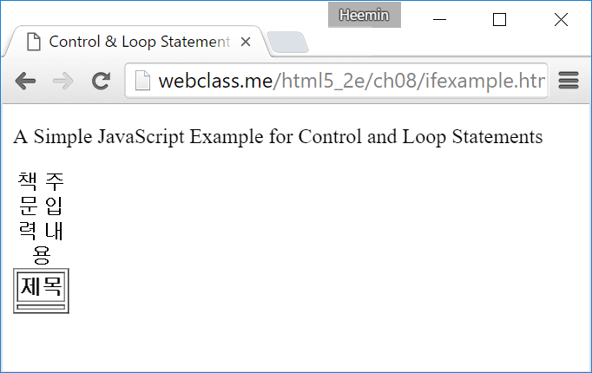
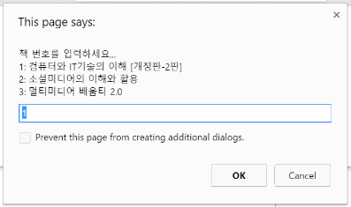
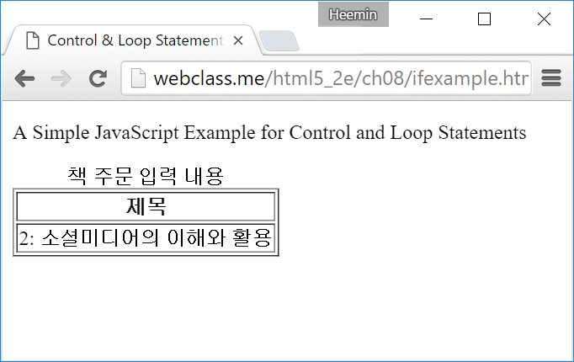
if-else 문
document.write("<caption> 책 주문 입력 내용 </caption>"); document.write("<tr>"); document.write("<th> 제목 </th>"); document.write("</tr>"); var book1 = "1: 컴퓨터와 IT기술의 이해 [개정판-2판]"; var book2 = "2: 소셜미디어의 이해와 활용"; var book3 = "3: 멀티미디어 배움터 2.0";9 var book_list = book1 + "\n" + book2 + "\n" + book3; var choice = prompt("책 번호를 입력하세요...\n" + book_list, "1"); if (choice == "1") title = book1; else if (choice == "2") title = book2; else if (choice == "3") title = book3; else { alert("리스트에 없는 책을 선택하셨습니다."); title = ""; } document.write("<tr>"); document.write("<td>" + title + "</td>"); document.write("</tr>");
실행 첫 화면
2를 입력한 경우 실행 결과

Slide 31
switch 문
expression의 값과 각 case의 값을 비교하여 일치하는 case에 적힌 문장을 실행
expression에 정수형 이외의 타입도 사용할 수 있다
문자열 형식의 값도 사용 가능
switch (expression) {
case value_1:
// expression값이 value_1일 때 실행될 문장
break;
case value_2:
// expression값이 value_2일 때 실행될 문장
break;
case value_3:
// expression값이 value_3일 때 실행될 문장
break;
...
default:
// case문에서 찾을 수 없을 때 실행될 문장
}

Slide 32
switch 문 예제
document.write("<caption> 책 주문 입력 내용 </caption>"); document.write("<tr>"); document.write("<th> 제목 </th>"); document.write("</tr>"); var book1 = "IT: 컴퓨터와 IT기술의 이해 [개정판-2판]"; var book2 = "SNS: 소셜미디어의 이해와 활용"; var book3 = "Multimedia: 멀티미디어 배움터 2.0"; var book_list = book1 + "\n" + book2 + "\n" + book3; var choice = prompt("키워드를 입력하세요...\n" + book_list, ""); switch (choice) { case "IT": title = book1; break; case "SNS": title = book2; break; case "Multimedia": title = book3; break; default: alert("리스트에 없는 책을 선택하셨습니다."); title = ""; } document.write("<tr>"); document.write("<td>" + title + "</td>"); document.write("</tr>");

Slide 33
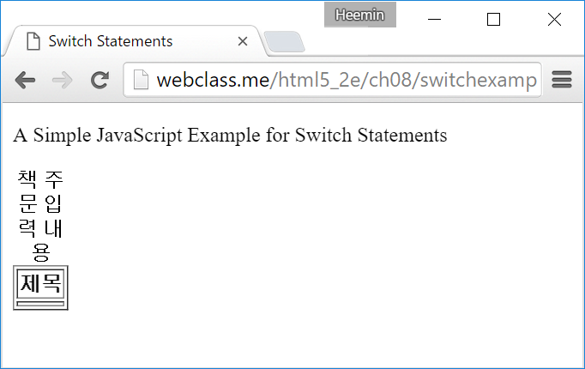
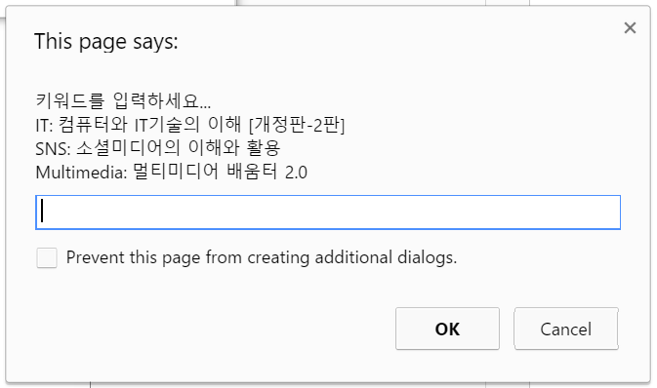
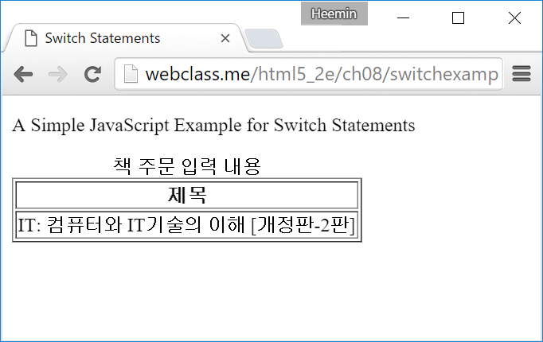
switch 문 예제
document.write("<caption> 책 주문 입력 내용 </caption>"); document.write("<tr>"); document.write("<th> 제목 </th>"); document.write("</tr>"); var book1 = "IT: 컴퓨터와 IT기술의 이해 [개정판-2판]"; var book2 = "SNS: 소셜미디어의 이해와 활용"; var book3 = "Multimedia: 멀티미디어 배움터 2.0"; var book_list = book1 + "\n" + book2 + "\n" + book3; var choice = prompt("키워드를 입력하세요...\n" + book_list, ""); switch (choice) { case "IT": title = book1; break; case "SNS": title = book2; break; case "Multimedia": title = book3; break; default: alert("리스트에 없는 책을 선택하셨습니다."); title = ""; } document.write("<tr>"); document.write("<td>" + title + "</td>"); document.write("</tr>");
실행 첫 화면
"IT"를 입력한 경우 실행 결과

Slide 34
자바스크립트 반복문
while, for, do-while 문을 제공
자바스크립트 반복문 | 문법 및 사용 형식 | 비고
while | while (조건식) { // 조건식의 값이 true일 동안 반복해서 실행될 문장 } | 실행될 문장의 개수가 하나인 경우에는 { }를 생략할 수 있다.
for | for (초기화 문장; 조건식; 증감문) { // 조건식의 값이 true일 동안 반복해서 실행될 문장 }
do-while | do { // 조건식의 값이 true일 동안 반복해서 실행될 문장 } while (조건식)

Slide 35
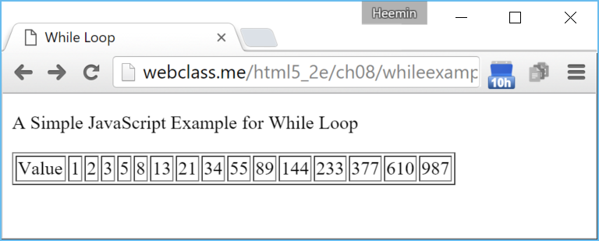
while 반복문 예제
<table border="1"> <script type="text/javascript"> document.write("<tr>"); document.write("<td> Value </td>"); fib1 = 1; fib2 = 1; while (fib2 < 1000) { document.write("<td>"); document.write(fib2); document.write("</td>"); tmp = fib1 + fib2; fib1 = fib2; fib2 = tmp; } document.write("</tr>"); </script> </table>
피보나치 수열 값이 1000 이하일 동안 반복해서 출력하는 예제

Slide 36
for 반복문 예제
document.write("<caption> 책 주문 입력 내용 </caption>"); document.write("<tr>"); document.write("<th> 번호 </th> <th> 제목 </th>"); document.write("</tr>"); var book1 = "IT: 컴퓨터와 IT기술의 이해 [개정판-2판]"; var book2 = "SNS: 소셜미디어의 이해와 활용"; var book3 = "Multimedia: 멀티미디어 배움터 2.0"; var n = prompt("주문할 책 수량을 입력 하세요.","1"); for(i = 0; i <n; i++) { var book_list = book1 + "\n" + book2 + "\n" + book3; var choice = prompt("책 제목을 선택하세요...\n" + book_list, "1"); if (choice == "IT") title = book1; else if (choice == "SNS") title = book2; else if (choice == "Multimedia") title = book3; else { alert("리스트에 없는 책을 선택하셨습니다."); title = ""; } document.write("<tr>"); document.write("<td>" + (i+1) + "</td>"); document.write("<td>" + title + "</td>"); document.write("</tr>"); }

Slide 37
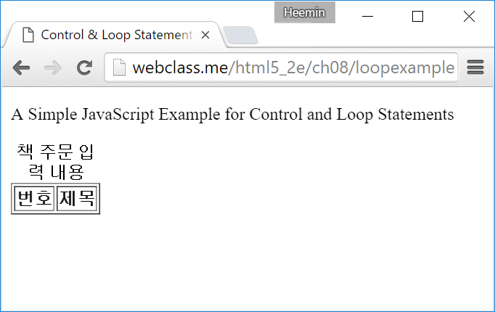
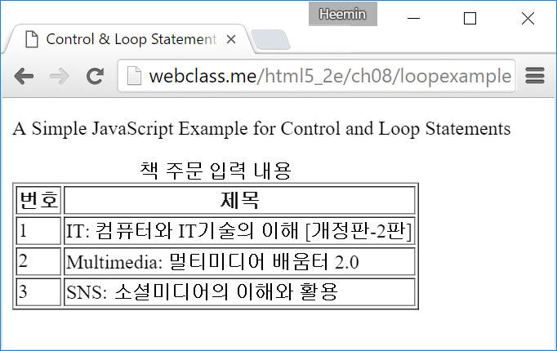
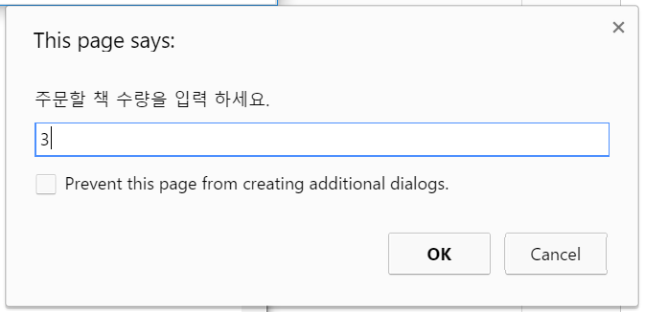
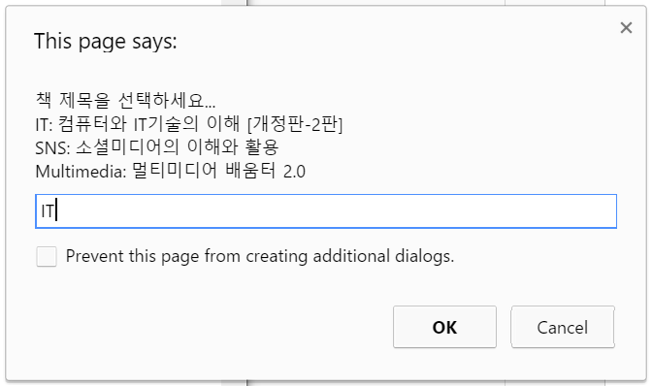
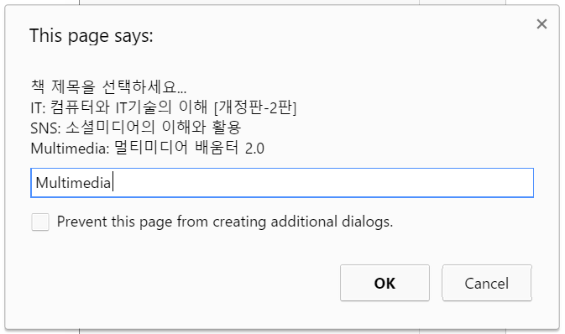

for 반복문 예제 실행결과
3 입력
최종 실행 결과
IT 입력
Multimedia 입력
SNS 입력

Slide 38
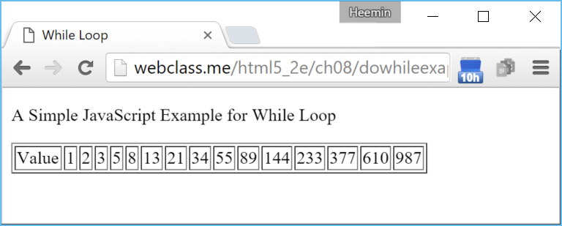
do-while 반복문 예제
<table border="1"> <script type="text/javascript"> document.write("<tr>"); document.write("<td> Value </td>"); fib1 = 1; fib2 = 1; do { document.write("<td>"); document.write(fib2); document.write("</td>"); tmp = fib1 + fib2; fib1 = fib2; fib2 = tmp; } while(fib2 < 1000) document.write("</tr>"); </script> </table>

Slide 39
8.4 자바스크립트 함수

Slide 40
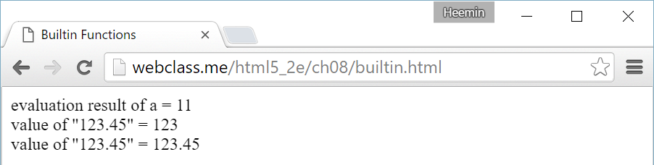
자바스크립트 내장 함수
내장 함수와 사용자 정의 함수로 나뉜다.
자바스크립트 내장함수
eval()
문자열 입력을 계산하여 결과를 반환하는 함수
parseInt(), parseFloat()
문자열 값을 각각 정수와 실수로 변환하는 함수
var a = eval("1+2*3+4");
document.write("evaluation result of a = " + a + "<br/>");
document.write("value of \"123.45\" = " + parseInt("123.45") + "<br/>");
document.write("value of \"123.45\" = " + parseFloat("123.45") + "<br/>");

Slide 41
시간 지연 함수
setTimeout()
일정시간의 지연시간을 발생시키는 함수
지정된 시간 후에 매개변수로 지정된 함수를 호출
지연시간은 천분의 1초 단위로 지정
setTimeout( function_name, delay_time);

Slide 42
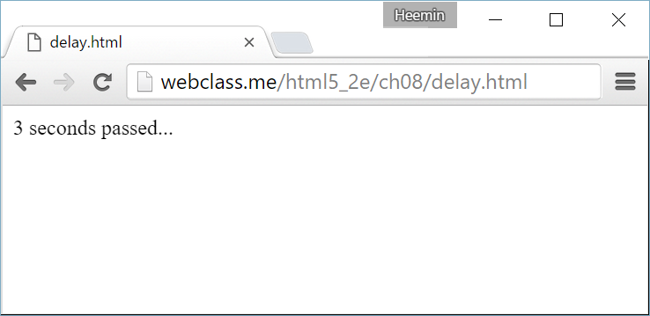
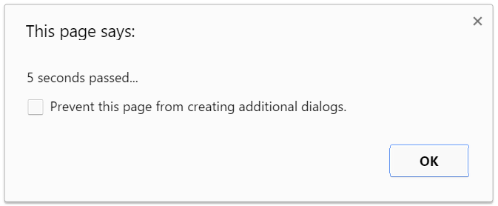
시간지연함수 예제
<script type="text/javascript"> function show_alert() { alert("5 seconds passed..."); } function show_message() { document.write("3 seconds passed..."); } setTimeout(show_alert, 5000); setTimeout(show_message, 3000); </script>
웹문서를 오픈 후 3초 후에 메시지를 표시하고 5초 후에 경고창이 뜨는 예제
3초 후에 메시지 나타남
5초 후에 경고창 나타남

Slide 43
자바스크립트 사용자 정의 함수
// 함수의 선언 규칙
function function_name (함수의 인수들) {
// 함수의 명령문 들
}
// 함수의 사용 예
function print_value(name, v) {
document.write("Name: " + name + ", ");
document.write("Value: " + v + "<br/>");
}
일반 프로그래밍 언어의 함수와의 차이점
매개변수와 인수의 변수형이 동일한지 검사하지 않는다
매개변수의 갯수와 함수의 인수의 갯수가 같은지 확인하지 않는다
만약, 매개 변수의 갯수가 함수의 인수의 갯수보다 적다면 인수의 값은 undefined로 설정됨

Slide 44
사용자 정의 함수 예제
function print_value(name, v) { document.write("Name: "+ name + ", "); document.write("Value: "+ v + "<br/>"); } function add(a, b) { return (a+b); } print_value("The title of this book", "HTML5 웹프로그래밍입문"); print_value("No name"); print_value("PI", 3.14); result1 = add(12, 34); result2 = add(56, "78"); document.write("result1 = " + result1 + "<br/>"); document.write("result2 = " + result2 + "<br/>"); document.write("11+12 = " + add(11, 12) + "<br/>"); document.write("Steve + Jobs = " + add("Steave", "Jobs") + "<br/>");
함수의 리턴값이 있는 경우에는 단지 return (리턴값); 이라고 적어주면 된다

Slide 45
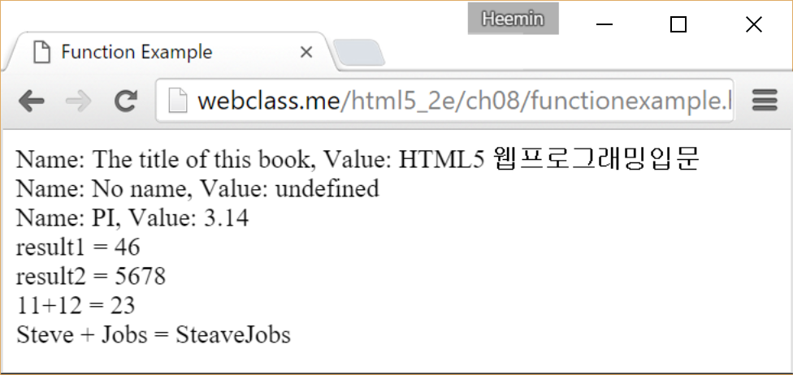
사용자 정의 함수 예제 실행결과
두 번째 매개변수를 넘기지 않았으므로 undefined로 처리됨

